Slide 1
Prosjekt 2019
Havet

Slide 2
For å komme i riktig modus før vi satte i gang:
Vi bar ut alle leker som ikke passer inn i havet: dukkekrok, bamser, kopper, gryter, biler, togbane osv…
Vi tok bort alle bøker som ikke passet til temaet.
Vi gikk tur med barna til biblioteket og lånte «alt» de hadde om havet.

Slide 3
Introduksjon av prosjektet for barna. Hvilke tanker settes i sving?

Slide 4
Vi ble enige om hvordan vi skulle bygge opp prosjektet og startet med å se på vannets egenskaper. Barna medvirker gjennom å komme med ideer og ønsker for videre prosess.

Slide 5
Noe flyter, synker, smelter, fryser Hvorfor skjer dette?

Slide 6
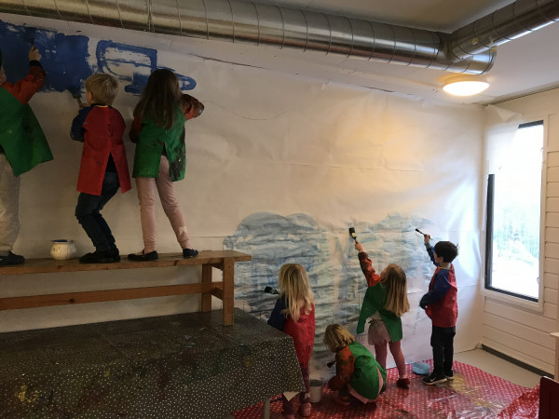
Et hav blir til: Barna har kommet frem til at blånyansene bør være varierte.

Slide 7
Vi jobber trinn for trinn i oppbygningen: Fra vann, til havbunn, til planter, til dyr, til båter, til fugl, til middagsbordet osv.

Slide 8
Ulike materialer og teknikker brukes.

Slide 9
Blåhval

Slide 10
All planlagt aktivitet på atelier innebærer arbeid rundt temaet.

Slide 11
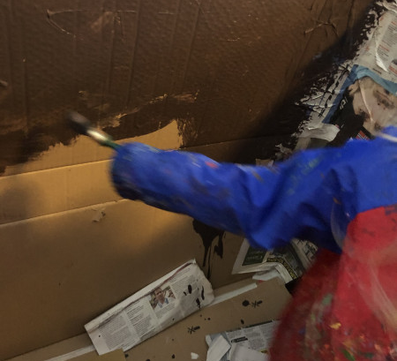
Noen av barna er veldig opptatt av sjørøvere. Derfor måtte en sjørøverskute som barna kan leke inni lages.

Slide 12
Barna ville at sanserommet vårt skulle bli til en ubåt.

Slide 13
Masker og havfrueslott

Slide 14
Havet gjenspeiles «overalt» Vi får gode samtaler og inspirasjon til lek.

Slide 15
…det skal være tydelig både for voksne og barn hvor vårt fokus er.

Slide 16
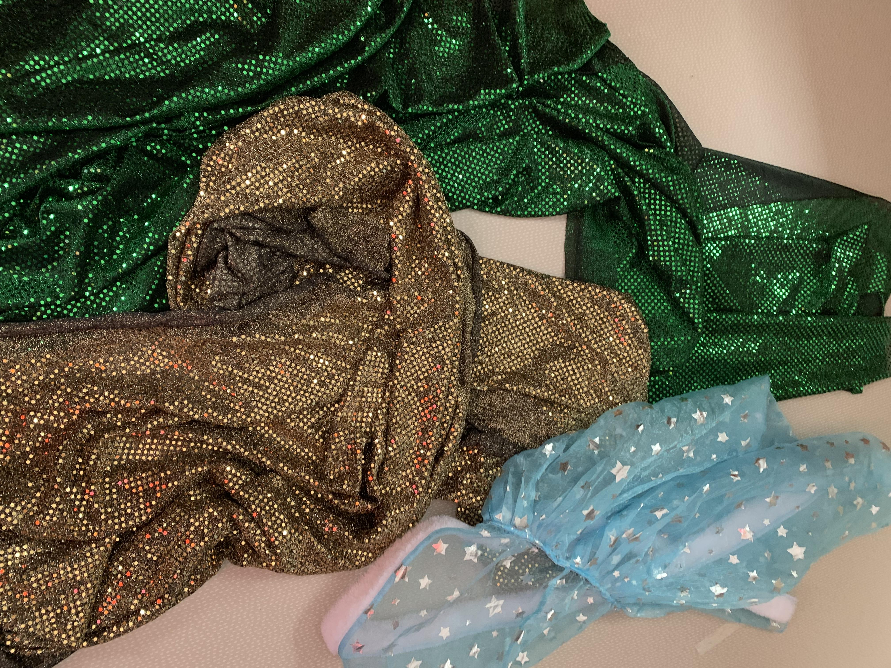
Fine stoffer og utkledningstøy i samtråd med temaet “hav”

Slide 17
Og etterhvert kan vi svømme i et “ekte” hav….

Slide 18
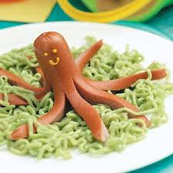
Havet var tema for årets karneval. Her har vi alt fra dykkere, fisker, søppel, pingviner, maneter og sjørøvere. Vi spiste blekksprutpølse og fisket godteposer i stedet for pinjata (det finnes ikke pinjata I havet). Godteposene inneholdt: sursild, saltsild og gullfisker.

Slide 19
Uterommet: Her svømmer en hval, mens barna kjører båten…

Slide 20
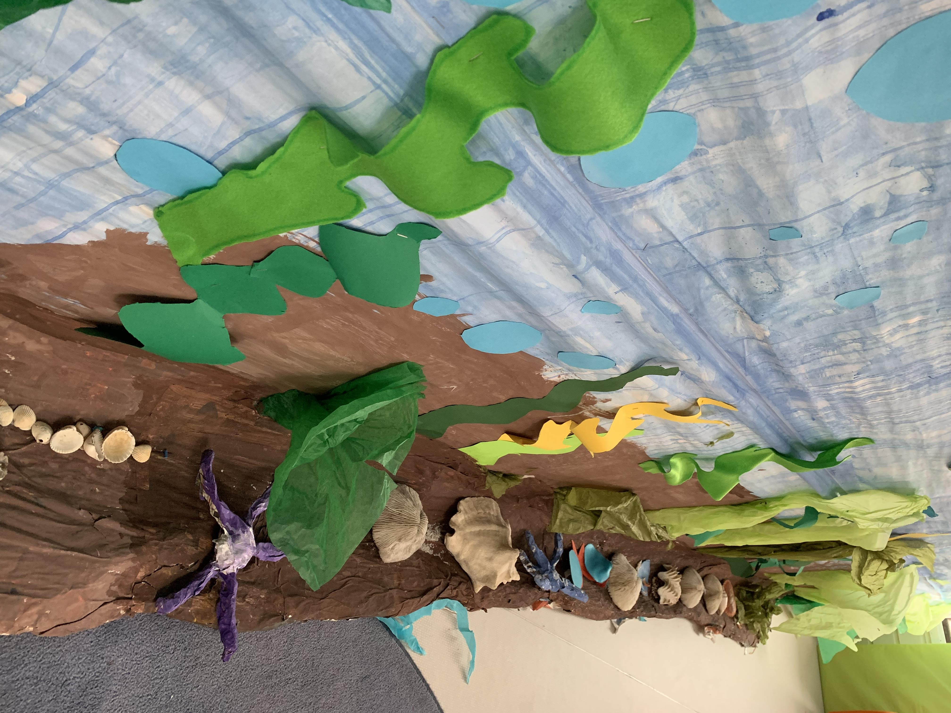
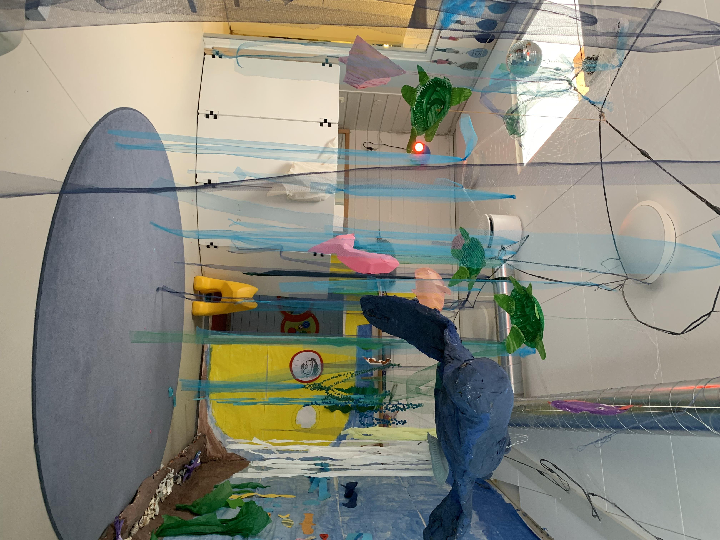
Hvorfor prosjekt?
Alle er med og alle kan bidra!
Personalet jobbet veldig målrettet og samarbeider godt. Høyt engasjement.
Forutsigbare planer samtidig som det gir stor autonomi innenfor temaet. “Alt er lov”
Høyt engasjement i foreldregruppen under prosjektperioden. Bidrar med materiell og ideer. Bedre hente- og bringesituasjoner. Barna er stolte over hva de har fått til.
Relasjoner mellom flere barn bygges. Barna variere mer valg av aktiviteter.
Begreper og språk utvikles og vi opplever at f.eks temaet “miljøvern” blir mer konkret og forståelig for barna.
Medvirkning er sterkt tilstede under hele perioden.

Slide 21
En ekte torsk ble både forsket på og lunsj etterpå

Slide 22
Lysakerelven fører til havet. Derfor må vi rydde området for søppel.

